Slide 1
Лекция 5
Язык программирования Python.

Slide 2
Хайрулин Сергей Сергеевич
email: s.khairulin@g.nsu.ru, s.khayrulin@gmail.com
Ссылка на материалы

Slide 3
План
Лекции/практические занятия
Тест
Дифференцированный зачет в конце семестра
Защита задания

Slide 4
Литература
Начальный уровень
Mark Pilgrim. Dive into Python - http://www.diveintopython.net/
Марк Лутц. Изучаем Python, 4-е издание // Символ-Плюс 2011.
...
Стандарт/Документация
PEP-8 - https://www.python.org/dev/peps/pep-0008/
https://www.python.org/
https://github.com/python/cpython
Экспертный уровень
Лучано Рамальо: Python. К вершинам мастерства
Mitchell L. Model. Bioinformatics Programming Using Python // O’Reilly 2010.

Slide 5
Версии Python
Python 2 вышел 2010 году последняя версия 2.7.16 - исправлялись только баги(ошибки) с января 2020 года поддержка прекращена.
Python 3 в появился в 2008, является актуальной версией языка. Текущая стабильная версия 3.8.5 -> в предрелиз 3.9, в разработке 3.10
Python 3 не гарантирует совместимости кода с Python 2

Slide 6
План занятия
Коллекция
Индексация
tuple
list
Срезы
Списковые включения
Операции над списками
Практика

Slide 7
Коллекции
Коллекция — программный объект, содержащий в себе, тем или иным образом, набор значений одного или различных типов, и позволяющий обращаться к этим значениям.
Коллекция позволяет записывать в себя значения и извлекать их.
Назначение коллекции — служить хранилищем объектов и обеспечивать доступ к ним.

Slide 8
Индексация
Некоторые коллекции поддерживают операцию индексацию
В python операция обозначается [...] - аргументом операции является индекс, который указывает какой элемент коллекции нужно взять
Синтаксис:
collection_name[index]
где collection_name - переменная содержащая ссылку на коллекцию
index - указатель на элемент коллекции

Slide 9
Индексация
Для коллекций, сохраняющих порядок элементов, таких как list, tuple, range - индексом является порядковый номер элемента в коллекции. ИНДЕКСАЦИЯ В PYTHON ДЛЯ ТАКИХ КОЛЛЕКЦИЙ НАЧИНАЕТСЯ С 0! Также в python поддерживаются отрицательные индексы (см. примеры).
Для dict, set, … - индексом является значение ключа элемента (об этом на др лекции).

Slide 10
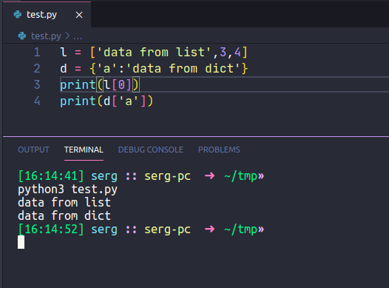
Индексация

Slide 11
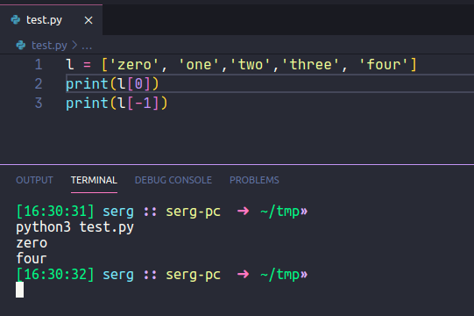
Индексация

Slide 12
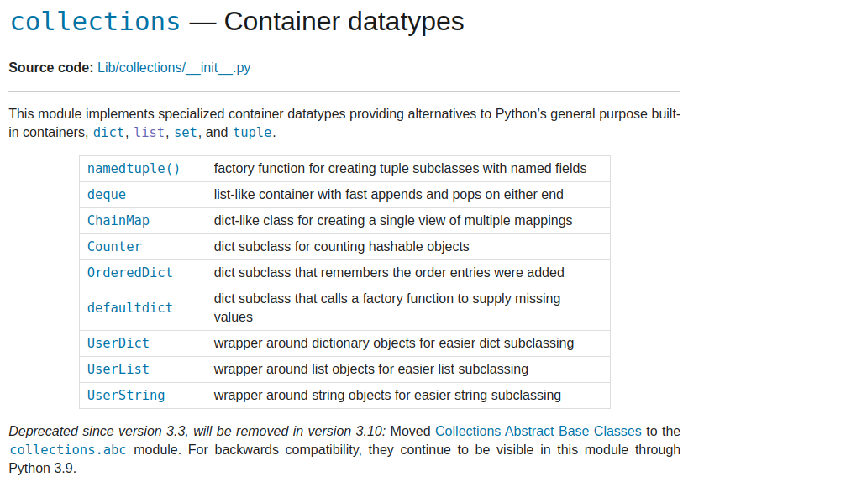
Python - collection package
https://docs.python.org/3.8/library/collections.html

Slide 13
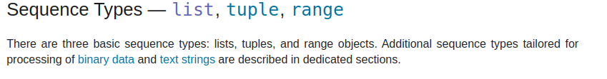
Python built-in collection
https://docs.python.org/3.8/library/stdtypes.html#sequence-types-list-tuple-range

Slide 14
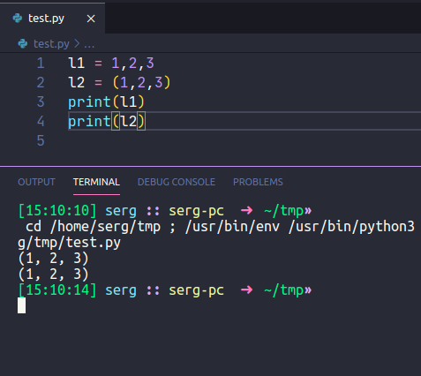
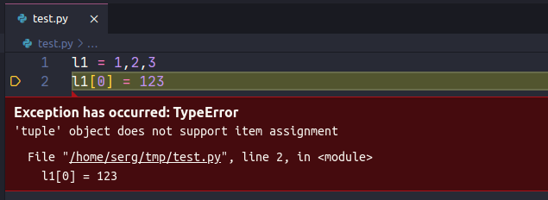
tuple
https://docs.python.org/3.8/library/stdtypes.html#tuple

Slide 15
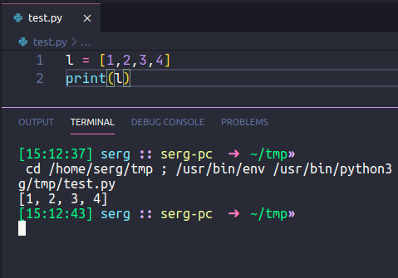
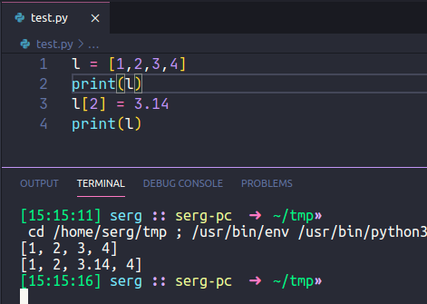
list

Slide 16
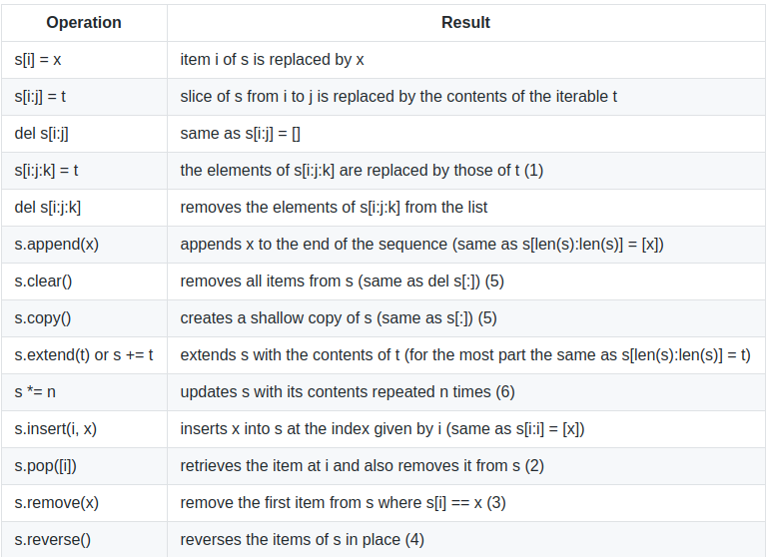
list

Slide 17
Срезы (slice)
Расширенная операция индексации, над сохраняющими порядок коллекциями, которая позволяет делать выборки из них. Параметры задаются значениями индексов правым (который включается в выборку) и левым (не включается в выборку). Синтаксис
collection_name[start:stop:step] -> вернет список в который является
Значение индексов могут быть < 0. Значение step - шаг может отсутствовать по умолчанию он равен 1.

Slide 18
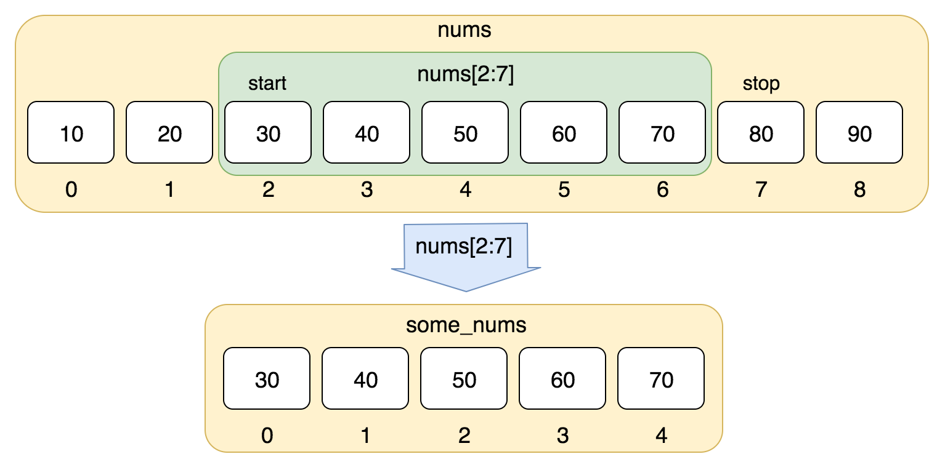
Срезы (slice)
https://railsware.com/blog/python-for-machine-learning-indexing-and-slicing-for-lists-tuples-strings-and-other-sequential-types/

Slide 19
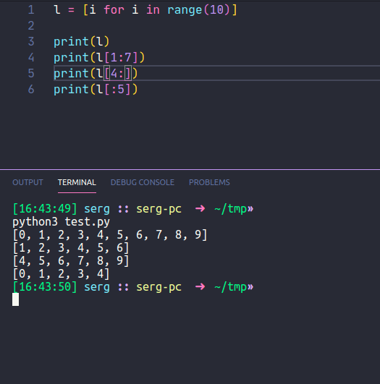
Срезы (slice)

Slide 20
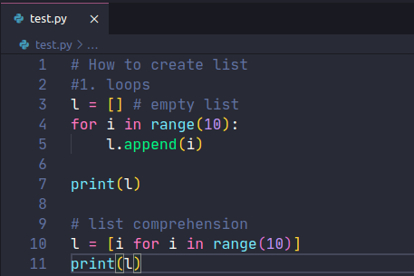
Списковые включения

Slide 21
Списковые включения

Slide 22
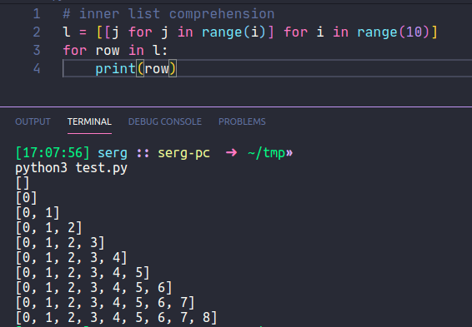
Списковые включения

Slide 23
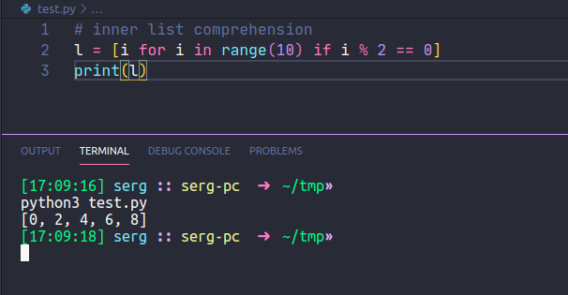
Списковые включения

Slide 24
Практика
Списки

